Slide 1
Проект «От зерна до каравая»
Руководитель проекта г.Москва
воспитатель Смирнова Ю.Ю. октябрь 2015год
Участники проекта ГБОУ Школа №492 СП № 1 «Акварелька»
Дети старшей группы.

Slide 2
Сюрпризный момент – хлеб спрятан под салфетку, чтение загадки.
«Рос сперва на воле в поле, летом цвел и колосился, А когда обмолотили, он в зерно вдруг превратился. Из зерна — в муку и тесто. В магазине занял место. Вырос он под синим небом, А пришел на стол к нам — чем? (хлебом)»

Slide 4
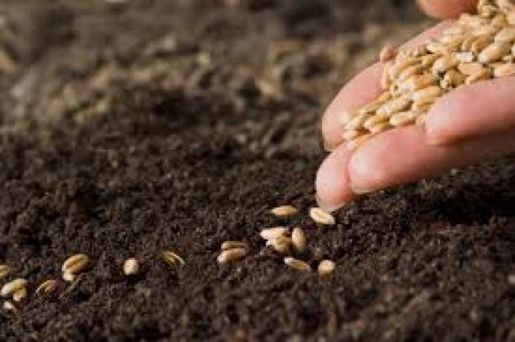
Сначала сажают зерно в землю – посевная.

Slide 5
Зерно вырастает и перед нами уже колосится созревшее поле - нива

Slide 6
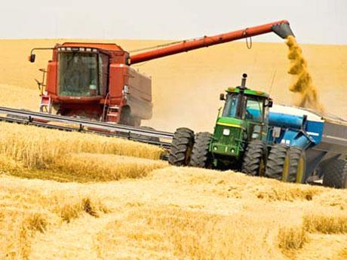

Slide 7
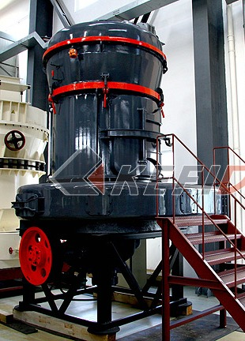
Затем колоски собирают специальными машинами – комбайн (уборочная) и отвозят на мельницу или мукомольню.

Slide 8
Потом муку привозят на хлебозавод (пекарня) ,где из муки делают тесто.

Slide 9
Из теста формируют будущие хлебобулочные изделия

Slide 10
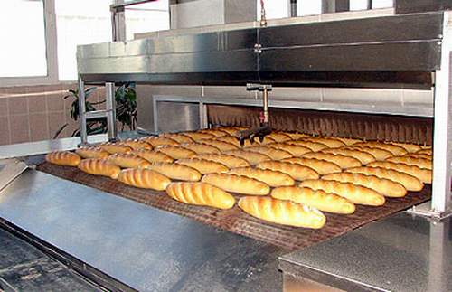
Которые выпекаются в печах

Slide 11
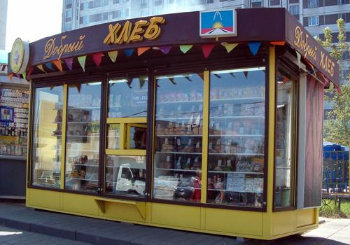
После чего хлеб развозят по магазинам

Slide 12
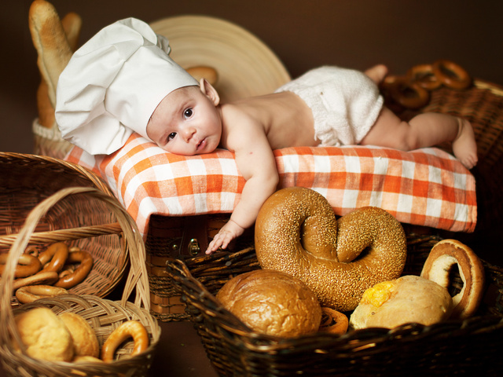
Хлеб – всему голова

Slide 13
Литовская сказка. Как волк вздумал хлеб печь
Однажды встретил волк в лесу человека и просит: — Дай мне хлеба! Человек дал. Волк съел и облизнулся — вкусный был хлеб. Говорит волк человеку: — Что мне делать, чтобы и у меня всегда был свой хлеб? Научи меня! — Ладно, — согласился человек и начал учить волка. — Сперва надо вспахать землю… — А когда вспашешь, можно уж есть? — Ещё нет. Надо рожь посеять. — А когда посеешь, можно уж есть? — Ещё нет. Надо подождать, пока она вырастет. — А когда вырастет, можно уж есть? — Ещё нет. Надо её убрать. — А когда уберёшь, можно уж есть? — Ещё нет. Надо её смолотить. — А когда смолотишь, можно уж есть? — Ещё нет. Надо испечь хлеб. — А когда испечёшь, можно есть? — Можно. Подумал волк, подумал и говорит: — Лучше уж не буду я печь хлеб, коли так долго ждать. Как до сих пор обходился без хлеба, так, видно, и обойдусь.

